Slide 1

PHÒNG GD&ĐT QUẬN LONG BIÊN
TRƯỜNG TIỂU HỌC ÁI MỘ A
MÔN: TOÁN LỚP 5
Tuần 21
TÊN BÀI:
HÌNH HỘP CHỮ NHẬT. HÌNH LẬP PHƯƠNG
    GV thực hiện: Nguyễn Ngọc Ánh

Slide 2




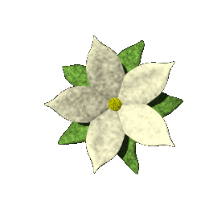

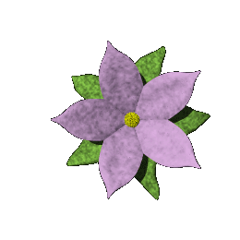
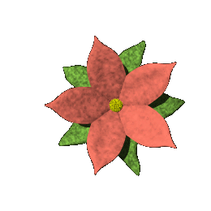
NÀO TA CÙNG HÁT

Slide 3
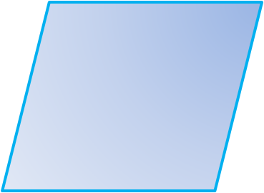
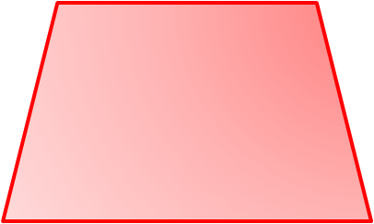
Toán
Kiểm tra bài cũ:
Hãy kể tên các hình mà em đã được học?
Hình chữ nhật
Hình vuông
Hình thoi
Hình tam giác
Hình thang
Hình tròn
Hình bình hành

Slide 4
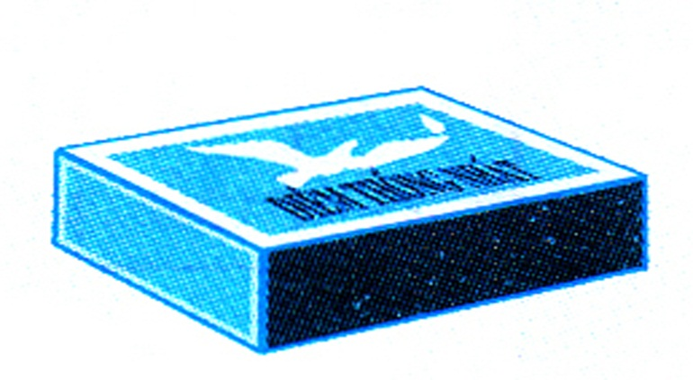
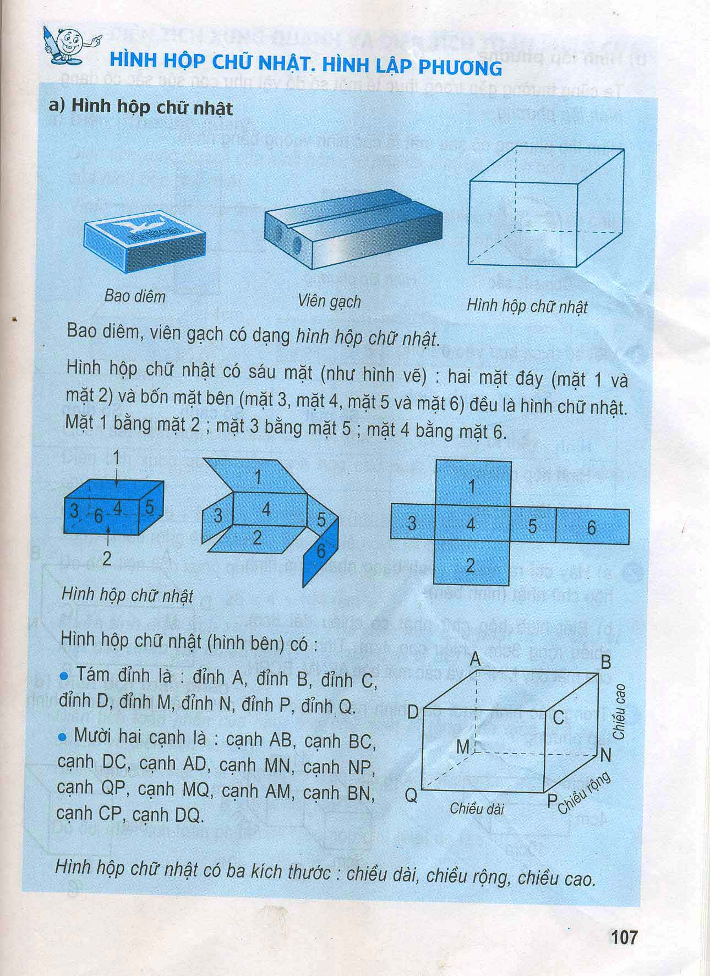
Toán
Bao diêm
Bao diªm
Viªn g¹ch
Hình hộp chữ nhật
Viên gạch

Slide 5
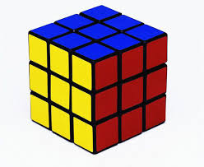
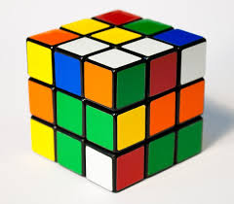
Thứ năm ngày 24 tháng 1 năm 2013.
Toán
Toán
RUBIK
Hình lập phương

Slide 6
Toán
Hình hộp chữ nhật. Hình lập phương
1. Hình hộp chữ nhật
2. Hình lập phương
3. Bài tập

Slide 7
Toán
Hình hộp chữ nhật. Hình lập phương
1. Hình hộp chữ nhật

Slide 8
Thứ năm ngày 24 tháng 1 năm 2013.
Toán
Toán
Hình hộp chữ nhật. Hình lập phương
1. Hình hộp chữ nhật.
Hình hộp chữ nhật gồm mấy mặt ?
Hình hộp chữ nhật gồm 6 mặt.
Các mặt của hình hộp chữ nhật có đặc điểm gì?
Các mặt đều là hình chữ nhật.

Slide 9

Toán
Hình hộp chữ nhật. Hình lập phương

Slide 10
Thứ năm ngày 24 tháng 1 năm 2013.
Toán
Hình hộp chữ nhật. Hình lập phương
1. Hình hộp chữ nhật.
1
6
4
5
3
6
2

Slide 11
Toán
Hình hộp chữ nhật. Hình lập phương
1. Hình hộp chữ nhật.
1
4
3
5
6
2

Slide 12
Thứ năm ngày 24 tháng 1 năm 2013.
Toán
Hình hộp chữ nhật. Hình lập phương
1. Hình hộp chữ nhật.
1
4
3
6
5
2

Slide 13
Thứ năm ngày 24 tháng 1 năm 2013.
Toán
Hình hộp chữ nhật. Hình lập phương
1. Hình hộp chữ nhật.
1
5
4
3
6
2

Slide 14
Thứ năm ngày 24 tháng 1 năm 2013.
Toán
Hình hộp chữ nhật. Hình lập phương
1. Hình hộp chữ nhật.
1
5
3
4
6
2

Slide 15
Toán
Hình hộp chữ nhật. Hình lập phương
1. Hình hộp chữ nhật.
1
5
6
3
4
2

Slide 16
Thứ năm ngày 24 tháng 1 năm 2013.
Toán
Hình hộp chữ nhật. Hình lập phương
1. Hình hộp chữ nhật.
1
3
4
5
6
2

Slide 17
Thứ năm ngày 24 tháng 1 năm 2013.
Toán
Hình hộp chữ nhật. Hình lập phương
1. Hình hộp chữ nhật.
1
3
4
5
6
2

Slide 18
Toán
Hình hộp chữ nhật. Hình lập phương
1. Hình hộp chữ nhật.
1
3
4
5
6
2

Slide 19
Thứ năm ngày 24 tháng 1 năm 2013.
Toán
Toán
Hình hộp chữ nhật. Hình lập phương
1. Hình hộp chữ nhật.
1
1
3
4
5
6
3
4
5
6
2
2
Hình hộp chữ nhật gồm 6 mặt.
Các mặt đều là hình chữ nhật.

Slide 20
Toán
Hình hộp chữ nhật. Hình lập phương
1
Hình hộp chữ nhật có 6 mặt.
4
3
5
6
2
Hai mặt đáy (
mặt 1
và mặt 2)
và
1
bốn mặt bên (
mặt 3,
mặt 4,
mặt 5
4
5
3
2
và mặt 6)
đều là hình chữ nhật.
6
1
Mặt 1 bằng mặt 2;
mặt 3 bằng
3
4
5
6
mặt 5,
mặt 4 bằng mặt 6.
2

Slide 21
Toán
Hình hộp chữ nhật. Hình lập phương
A
B
1. Hình hộp chữ nhật.
D
C
M
N
Q
P
Hình hộp chữ nhật có mấy đỉnh ?
Hình hộp chữ nhật có 8 đỉnh: A, B, C, D, M, N, P, Q

Slide 22
Toán
Hình hộp chữ nhật. Hình lập phương
A
B
1. Hình hộp chữ nhật.
D
C
M
N
Q
P
Hình hộp chữ nhật có mấy cạnh?
Hình hộp chữ nhật có 12 cạnh

Slide 23
Toán
Hình hộp chữ nhật. Hình lập phương
Hình hộp chữ nhật (hình dưới)có:
A
B
Tám đỉnh:
đỉnh A,
đỉnh B,
đỉnh C,
đỉnh D,
đỉnh M,
D
C
Chiều cao
đỉnh N,
đỉnh P,
đỉnh Q.
Mười hai cạnh là:
M
N
Cạnh AB,
cạnh DC,
cạnh MN,
Chiều rộng
cạnh QP,
cạnh BC,
cạnh AD,
Q
Chiều dài
P
cạnh NP,
cạnh MQ,
cạnh DQ,
cạnh AM,
cạnh BN,
cạnh CP.
Hình hộp chữ nhật có ba kích thước: chiều dài, chiều rộng, chiều cao.

Slide 24
Toán
Hình hộp chữ nhật. Hình lập phương
Hình hộp chữ nhật có 6 mặt đều là hình chữ nhật. Các mặt đối diện bằng nhau; có 3 kích thước là chiều dài, chiều rộng và chiều cao. Có 8 đỉnh và 12 cạnh.

Slide 25
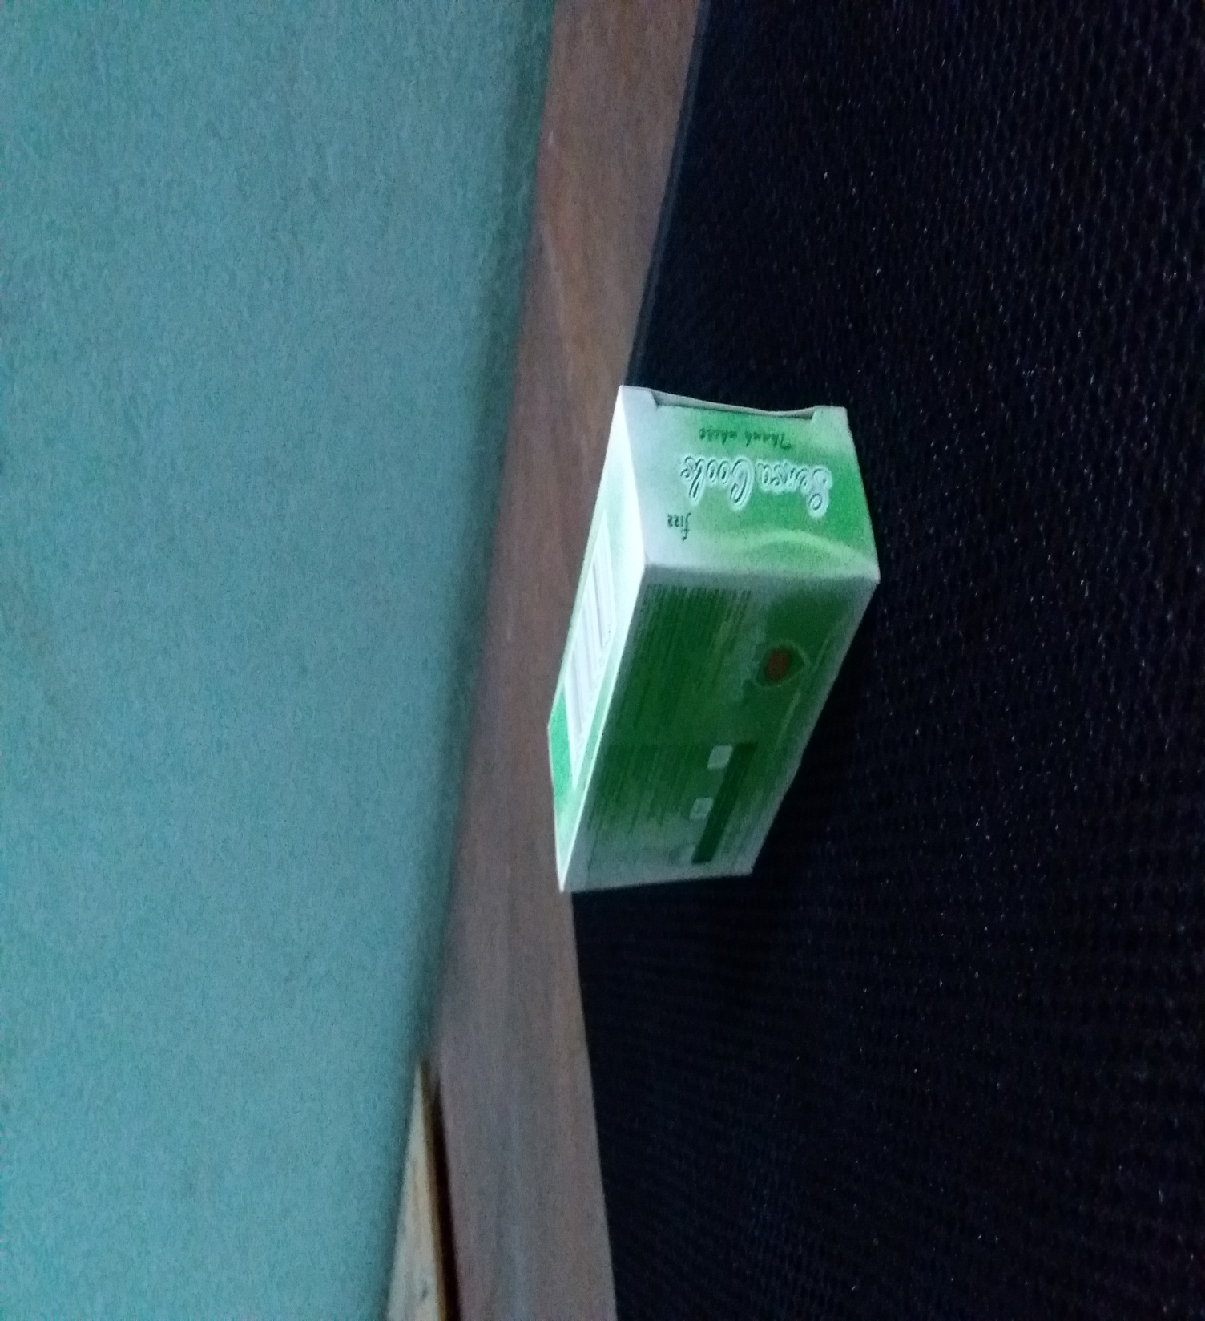
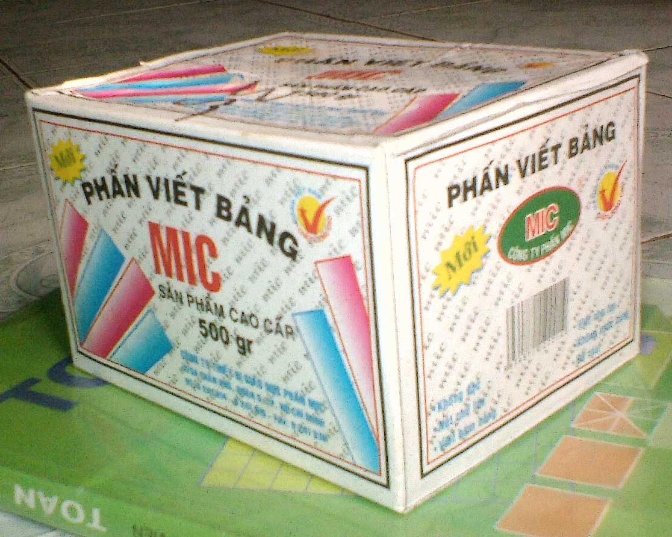
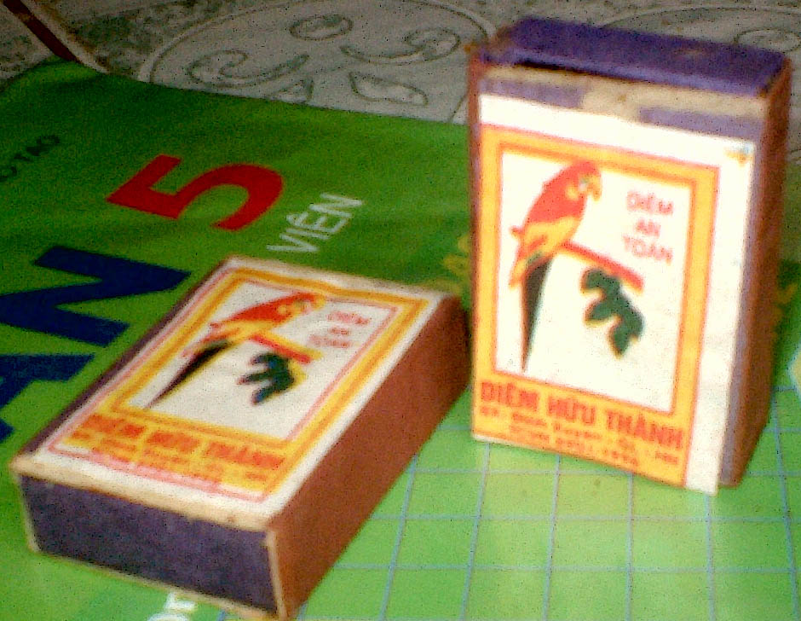
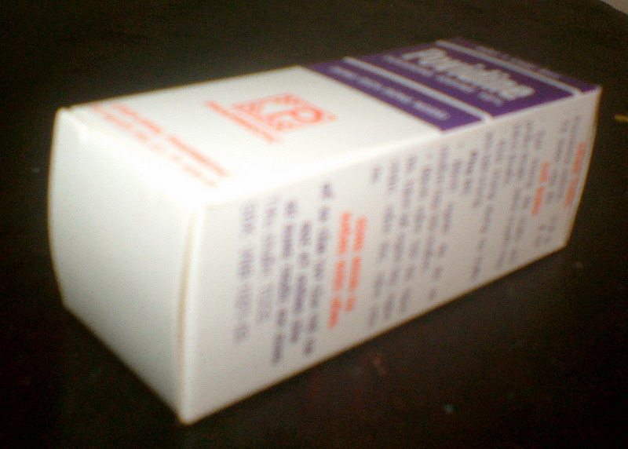
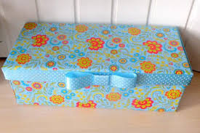
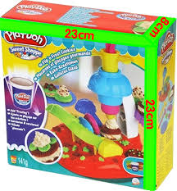

Slide 26
Toán
Hình hộp chữ nhật. Hình lập phương
1. Hình hộp chữ nhật
Hình hộp chữ nhật có 6 mặt đều là hình chữ nhật. Các mặt đối diện bằng nhau; có 8 đỉnh và 12 cạnh; có 3 kích thước là chiều dài, chiều rộng và chiều cao.
2. Hình lập phương

Slide 27
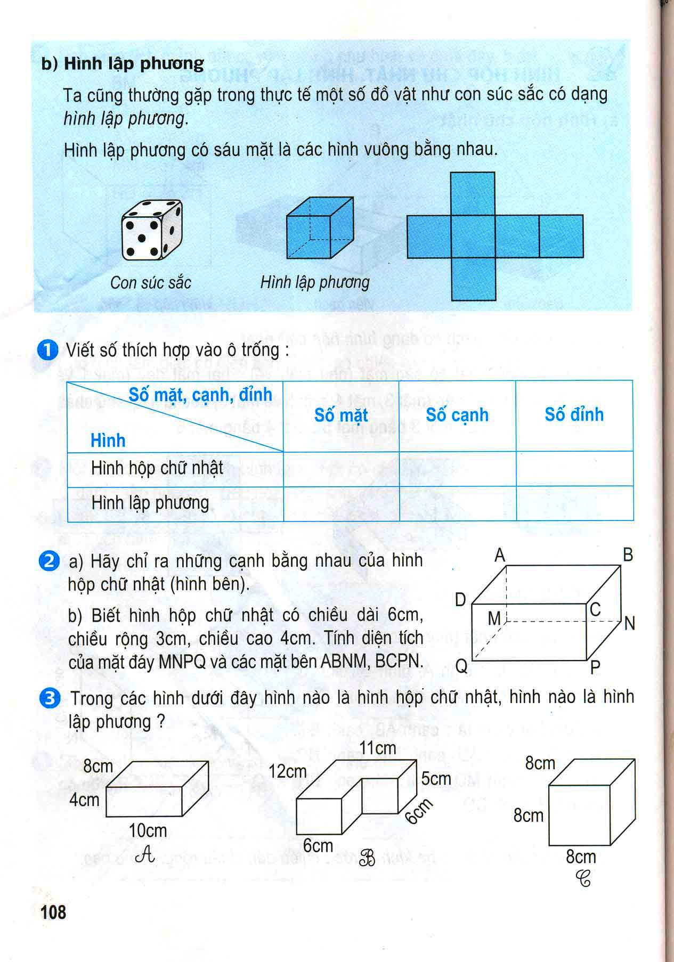
Thứ năm ngày 24 tháng 1 năm 2013.
Toán
Toán
Hình hộp chữ nhật. Hình lập phương
Con súc sắc
Hình lập phương
Rubik

Slide 28
Thứ năm ngày 24 tháng 1 năm 2013.
Toán
Toán
Hình hộp chữ nhật. Hình lập phương
2. Hình lập phương.
Con súc sắc
Hình lập phương
Hình lập phương có 6 mặt, 8 đỉnh, 12 cạnh, các mặt đều là hình vuông bằng nhau.

Slide 29
Toán
Hình hộp chữ nhật. Hình lập phương
Hình lập phương
Hình hộp chữ nhật
Hãy nêu sự giống nhau và khác nhau giữa hình hộp chữ nhật và hình lập phương ? (THẢO LUẬN NHÓM)
Giống nhau: Đều có 6 mặt, 8 đỉnh, 12 cạnh.
Khác nhau: Hình hộp chữ nhật có 6 mặt đều là hình chữ nhật và có 3 kích thước chiều dài, chiều rộng, chiều cao.
Hình lập phương có 6 mặt đều là hình vuông bằng nhau và có 3 kích thước bằng nhau.

Slide 30
Toán
Hình hộp chữ nhật. Hình lập phương
1. Hình hộp chữ nhật
Hình hộp chữ nhật có 6 mặt đều là hình chữ nhật. Các mặt đối diện bằng nhau; có 8 đỉnh và 12 cạnh; có 3 kích thước là chiều dài, chiều rộng và chiều cao.
2. Hình lập phương
Hình lập phương có 6 mặt, 8 đỉnh, 12 cạnh, các mặt đều là hình vuông bằng nhau.

Slide 31
Toán
Hình hộp chữ nhật. Hình lập phương
3. Luyện tập - thực hành
Bài 1: Viết số thích hợp vào ô trống:
Số mặt, cạnh, đỉnh
Số mặt
Số cạnh
Số đỉnh
Hình
Hình hộp chữ nhật
Hình lập phương
Notes:
HS nêu yêu cầu bài tập
- HS : Làm và đọc kết quả.

Slide 32
Thứ năm ngày 14 tháng 1 năm 2016
Toán
Hình hộp chữ nhật. Hình lập phương
3. Luyện tập - thực hành
Bài 1: Viết số thích hợp vào ô trống:
Số mặt, cạnh, đỉnh
Số mặt
Số cạnh
Số đỉnh
Hình
Hình hộp chữ nhật
6
12
8
Hình lập phương
6
12
8
Notes:
HS nêu yêu cầu bài tập
- HS : Làm và đọc kết quả.

Slide 33
Thứ năm ngày 14 tháng 1 năm 2016
Toán
Hình hộp chữ nhật. Hình lập phương
3. Luyện tập - thực hành
Bài 3: Trong các hình dưới đây hình nào là hình hộp chữ nhật, hình nào là hình lập phương ?
8cm
11cm
8cm
12cm
5cm
8cm
4cm
6cm
10cm
8cm
A
6cm
B
C
A. Là hình hộp chữ nhật.
C. Là hình lập phương.
Notes:
- HS : Nêu yêu cầu bài tập
Chốt : Nêu đặc điểm của hình lập phương ?

Slide 34
Thứ năm ngày 24 tháng 1 năm 2013.
Toán
Theo em, những câu trả lời nào là đúng.
A. Hình hộp chữ nhật có 6 mặt đều là hình chữ nhật.
B. Hình lập phương có 6 mặt đều là hình chữ nhật bằng nhau.
C. Hình lập phương có 3 kích thước bằng nhau.
D. Hình hộp chữ nhật có 8 cạnh .
E. Hình hộp chữ nhật, hình lập phương cùng có 6 mặt, 12 cạnh , 8 đỉnh .

Slide 35

Ô CỬA KÌ DIỆU
Khoảng cách giữa hai mặt đáy của hình hộp chữ nhật gọi là gì ?
Hình hộp chữ nhật, hình lập phương có mấy đỉnh ?
Mặt trên và mặt dưới của hình hộp chữ nhật gọi là gì?
Sáu mặt của hình lập phương đều là hình này.
T
O
Á
N
 |  |  |  |  |  |  | T | Á | M
C | H | I | Ề | U | C | A | O
 |  |  | M | Ặ | T | Đ | Á | Y
H | Ì | N | H | V | U | Ô | N | G
05
04
03
02
01
00
1
2
3
4
HÀNG DỌC

Slide 36
Toán
Hình hộp chữ nhật. Hình lập phương
Hình hộp chữ nhật
Hình hộp chữ nhật có 6 mặt đều là hình chữ nhật.
Các mặt đối diện bằng nhau; có 3 kích thước là chiều
dài, chiều rộng và chiều cao. Có 8 đỉnh và 12 cạnh.
Hình lập phương
Hình lập phương có 6 mặt, 8 đỉnh, 12 cạnh,
các mặt đều là hình vuông bằng nhau.

Slide 37


Tạm biệt các thầy cô giáo!

